Slide 1
نائب رئيس النادي لشؤون العضوية
تدريب أعضاء الهيئة الإدارية للنادي
1313D

Slide 2
قائمة المهام

Slide 3
مهام نائب الرئيس لشؤون العضوية
اجتماع النادي
خارج اجتماع النادي
الهيئة الادارية للنادي

Slide 4
اجتماع النادي
قبل اجتماع النادي
عند الوصول الى اجتماع النادي
خلال اجتماع النادي

Slide 5
قبل اجتماع النادي
عمل قائمة بأسماء اعضاء النادي.
الاحتفاظ ببعض الهدايا التشجيعية للضيوف.
التواصل مع الضيوف والاعضاء القدامى والذين تغيبوا عن حضور الاجتماعات وتحفيزهم على الحضور.

Slide 6
خلال اجتماع النادي
تحية ومصافحة الضيوف والاعضاء
توزيع الهدايا التشجيعية للضيوف
الاجابة عن استفسارات الضيوف
التنوٍّيه بإنجازات العضوية لأعضاء النادي
التروٍّيج لأعضاء النادي بأهمية تنمية العضوية

Slide 7
خارج اجتماع النادي
شرح منافع المشاركة في برامج نوادي الخطابة والقيادة.
تنظِّيم مسابقات العضوية خلال العام وبعدد ثلاث مسابقات على الاقل (مسابقة أغسطس – سبتمبر، مسابقة فبراير – مارس، مسابقة مايو – يونيو).
التروِّيج للحضور والمشاركة في فعاليات المنطقة والقسم والقطاع.
هو المسؤول الاول عن تحقيق نقطتين (2) من نقاط النادي المتميز العشرة.
إذا كان عدد الأعضاء أقل من 20 عضو فإن الهدف الرئيسي هو الوصول لهذا العدد

Slide 8
خارج اجتماع النادي
حضور اجتماعات اعضاء الهيئة الادارية.
تولى قيادة فعاليات النادي في حالة غياب الرئيس ونائب الرئيس للشؤون التعليمية.
قراءة وفهم الإجراءات البرلمانية لإدارة الاجتماع.
المشاركة في اجتماعات المنطقة والتصوٍّيت بالنيابة عن النادي.
مساعدة الأعضاء الجدد فيما يتعلق بطلبات تسجيل درجاتهم.
التروٍّيج لأعضاء النادي بأهمية تنمية العضوية.
التواصل مع الضيوف والاعضاء القدامى والذين تغيبوا عن حضور الاجتماعات وتحفيزهم على الحضور.
عمل استبيانات رضا الاعضاء.

Slide 9
مهام نائب الرئيس لشؤون العضوية في الهيئة الادارية للنادي
اعداد وعرض تقرير العضوية في النادي.
اعداد وعرض الخطة المناسبة لتنمية العضوية للنادي لعقد المسابقات والترويج للنادي خارج محيط النادي ( جائزة سمدلي ، جائزة المتحدث الجيد، جائزة هزيمة الوقت).

Slide 10
البداية القوية لفترة ادارية جديدة
حضور تدريب اعضاء الهيئة الادارية
قراءة الادلة والتعليمات الخاصة برئاسة النادي
الاجتماع مع الهيئة الادارية السابقة
الاجتماع مع نائب الرئيس لشؤون العضوية السابق
الاجتماع مع الهيئة الادارية المنتخبة
تكوين لجنة النادي لتنمية العضوية.

Slide 11
اهداف برنامج النادي المتميز العشرة
اهداف برنامج النادي المتميز
اهداف تعليمية | 1 | حصول عضوين (2) على درجة المتواصل المتمكن | 2 | حصول عضوين (2) اخرين على درجة المتواصل المتمكن | اهداف تعليمية
 | 3 | حصول عضو واحد (1) على درجة المتواصل المتقدم | 4 | حصول عضو واحد (1) اخر على درجة المتواصل المتقدم
 | 5 | حصول عضو واحد (1) على درجة القائد المتمكن او درجة القائد المتقدم او درجة العضو المتميز | 6 | حصول عضو واحد (1) اخر على درجة القائد المتمكن او درجة القائد المتقدم او درجة العضو المتميز
عضوية | 7 | انضمام اربعة (4) اعضاء جدد للنادي | 8 | انضمام اربعة (4) اعضاء جدد اخرين للنادي | عضوية
تدريب | 9 | تدريب ما لا يقل عن أربعة أعضاء من الهيئة الإدارية في كلا فترتي التدريب | 10 | تسليم قائمة الهيئة الادارية للنادي الى المنظمة العالمية قبل تاريخ 30 يوليو دفع رسوم تجديد عضوية اعضاء النادي للفترتين قبل تاريخ 31 مارس و 30 سبتمبر | ادارة

Slide 12
خطة تحقيق اهداف برنامج النادي المتميز
خطة تحقيق اهداف برنامج النادي المتميز
التسلسل | الاهداف | المستهدفون لتحقيق الاهداف | التاريخ
1 | حصول عضوين (2) على درجة المتواصل المتمكن
2 | حصول عضوين (2) اخرين على درجة المتواصل المتمكن
3 | حصول عضو واحد (1) على درجة المتواصل المتقدم
4 | حصول عضو واحد (1) اخر على درجة المتواصل المتقدم
5 | حصول عضو واحد (1) على درجة القائد المتمكن او درجة القائد المتقدم او درجة العضو المتميز
6 | حصول عضو واحد (1) اخر على درجة القائد المتمكن او درجة القائد المتقدم او درجة العضو المتميز
7 | انضمام اربعة (4) اعضاء جدد للنادي
8 | انضمام اربعة (4) اعضاء جدد اخرين للنادي
9 | تدريب ما لا يقل عن أربعة أعضاء من الهيئة الإدارية في كلا فترتي التدريب
10 | تسليم قائمة الهيئة الادارية للنادي الى المنظمة العالمية قبل تاريخ 30 يوليو دفع رسوم تجديد عضوية اعضاء النادي للفترتين قبل تاريخ 31 مارس و 30 سبتمبر

Slide 13
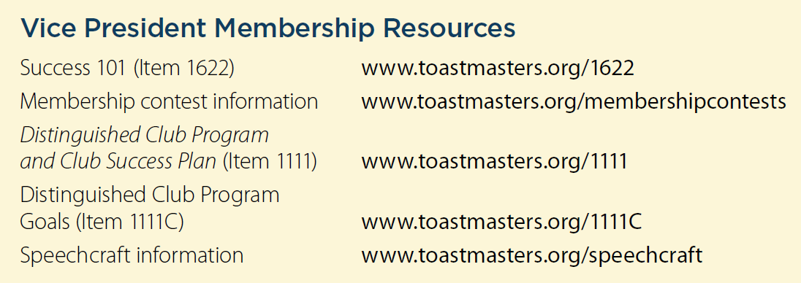
Additional Resources

Slide 14
شكراً

